Slide 1
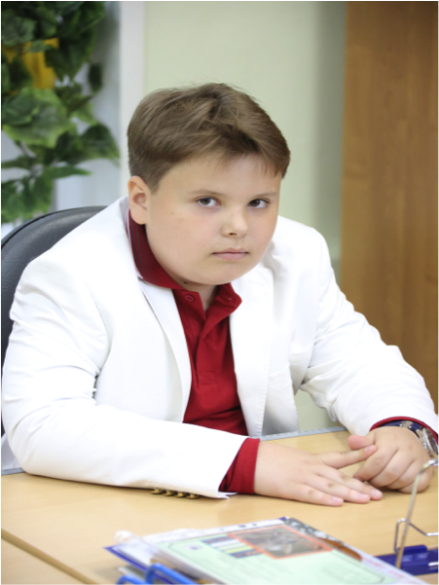
Путешествие по наномиру
Шилов Иван, 12 лет, г. Москва, ГБОУ лицей 1575

Slide 2
Мы потратили на наше путешествие 30 дней и проехали 26000 км
ЗАХВАТЫВАЮЩЕГО ПУТЕШЕСТВИЯ И ЯРКИХ ВПЕЧАТЛЕНИЙ !!!

Slide 3
Начало путешествия-город Москва, проспект 60 лет октября, д. 10 а, штаб квартира РОСНАНО (rusnano.com). РОСНАНО реализует государственную политику по развитию наноиндустрии, выступая соинвестором в нанотехнологических проектах со значимым экономическим или социальным потенциалом. Также на базе этой госкорпорации создан фонд образовательных программ. С этого места в течение 1 дня мы начнем наше путешествие!

Slide 4
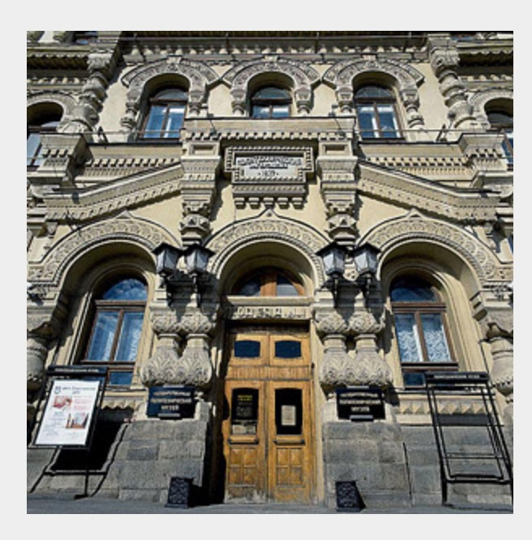
Московский политехнический музей (polymus.ru) всегда был популяризатором идей и решений, определявших путь научно-технического. Сейчас здание музея, построенное почти полтора века назад на Новой площади в Москве, закрыто на реконструкцию до 2018 года. Во время реконструкции музей продолжает работу на 3-ех площадках: пав. 26 ВВЦ, территория бывшего АЗЛК и культурный центр ЗИЛ. Там организовываются «научные бои», т. е. состязания молодых ученых в области химии, биологии, физики и нанотехнологий. Также там действуют научные лаборатории с их практическими занятиями, опытами и экспериментами. В рамках нашего путешествия мы посетим «научные бои» и лаборатории в течение 3-х дней .

Slide 5
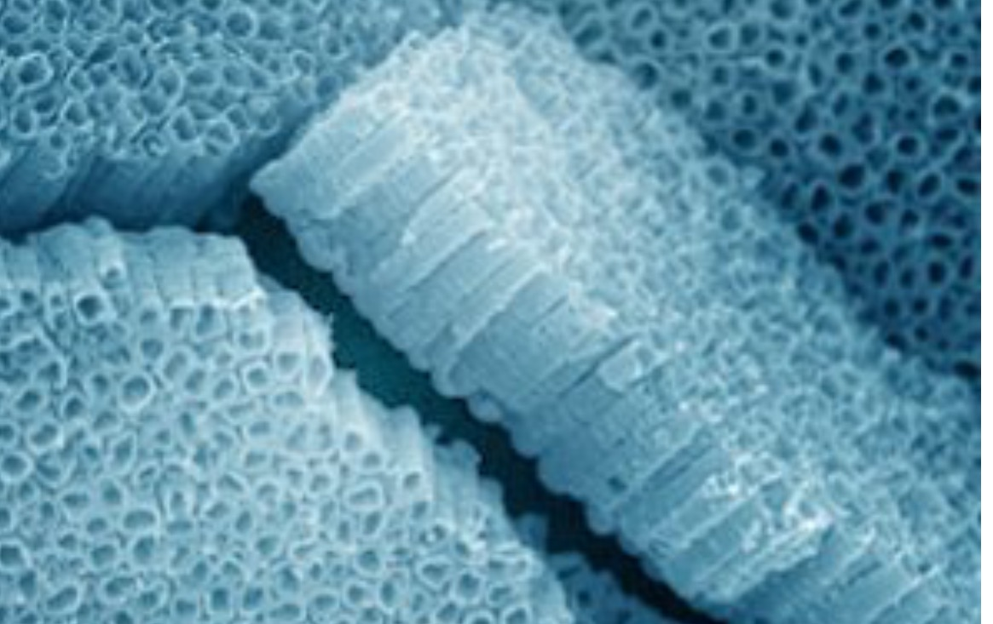
МИСИС ведет свою историю с 1918 года. Сегодня это один из наиболее динамично развивающихся научно-образовательных центров страны, где несколько лет назад был открыт новый факультет: «Институт новых материалов и нанотехнологий», при котором функционирует лаборатория «Неорганические наноматериалы». При помощи нанотрубок и наносфер из нитрида бора здесь придают алюминию характеристики стали. Этот материал откроет новую ступень развития для автомобилестроения, авиации, космической отрасли, поскольку при значительном росте прочности, термических характеристик происходит радикальное снижение веса техники, что позволяет перевозить большее число людей или объема грузов на большие расстояния, сокращать затраты топлива. Также такой материал найдет применение и в биомедицинских технологиях. Этим уникальным материалом уже заинтересовались ряд организаций, в том числе и Сколково (misis.ru). В рамках нашего путешествия мы проведем 1 день с экскурсией в этом храме науке.

Slide 6
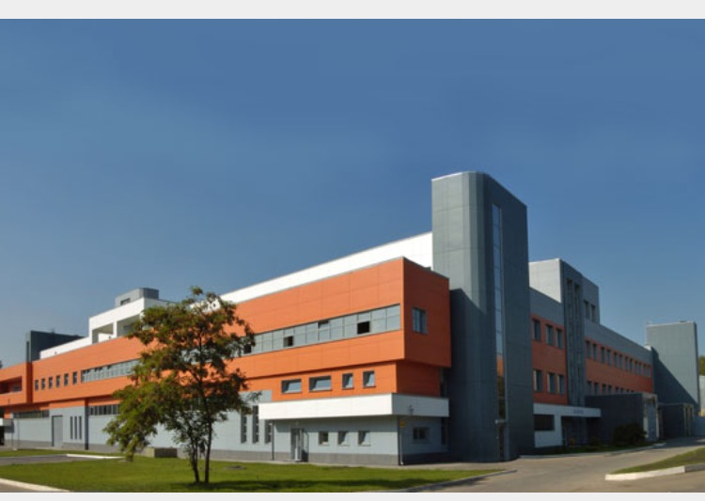
Всемирно известный Курчатовский институт (НИЦ Курчатовский nrcki.ru Москва, площадь академика Курчатова, дом 1) играет ключевую роль в обеспечении безопасности страны и развитии важнейших стратегических направлений российской науки и промышленности. С середины 2000-х годов в Курчатовском институте началось активное развитие нанотехнологий. В 2009 году создан первый в мире центр конвергентных наук и технологий – Курчатовский комплекс НБИКС – технологий, ориентированный на междисциплинарные исследования и разработки. Экспериментальной основой являются мегаустановки: источник синхротронного излучения, источник нейтронов на базе реактора ИР8. На этом объекте мы планируем провести 1 экскурсионный день.

Slide 7
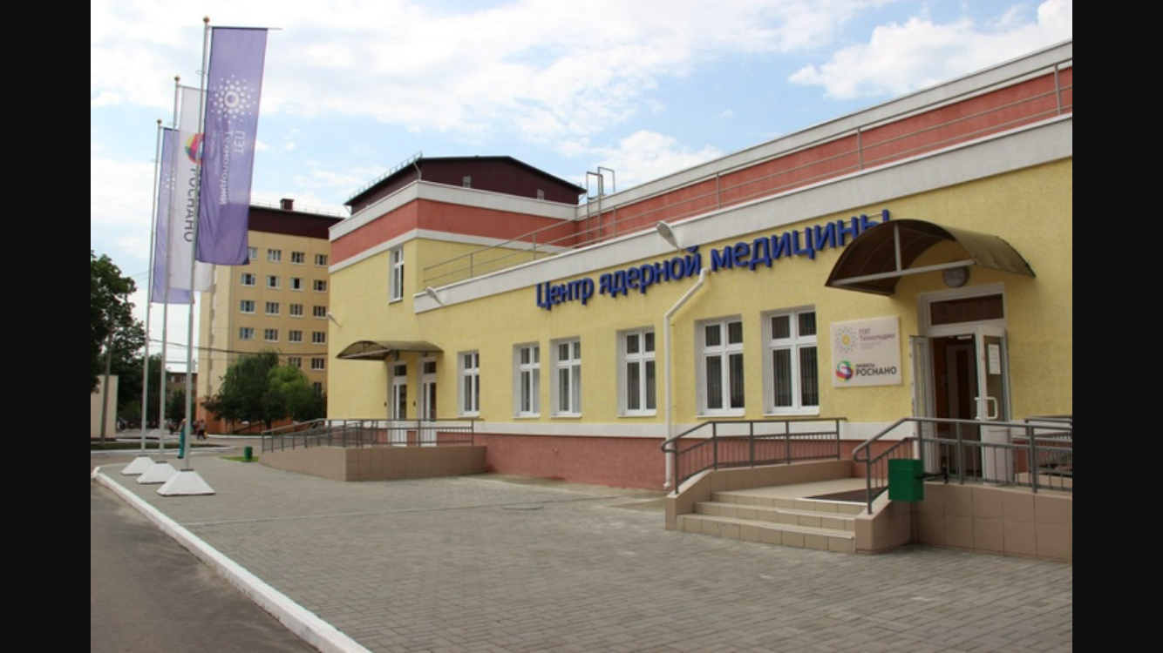
Следующей точкой нашего маршрута будет город Тамбов, который находится в 458 км от Москвы с его центром ядерной медицины. В 2015 году в Липецке, Курске и Тамбове были открыты центры ядерной медицины. В 2016-2017 году планируется открытие таких центров в Новосибирске, Самаре, Екатеринбурге, Калуге, Перми, Оренбурге, Ижевске и Владивостоке. Один такой мы посетим и эта поездка у нас займет 2 дня. Создание сети центров ядерной медицины – это проект высокой социальной значимости. На сегодняшний день рак является одной из двух основных причин смертности в России. Эти центры оснащены оборудованием ПЭТ/КТ сканированием – наиболее точным и современным методом диагностики онкологических заболеваний. Он дает возможность выявить болезнь на ранних стадиях, правильно определить тактику лечения и контролировать его эффективность (pet-net.ru)

Slide 8
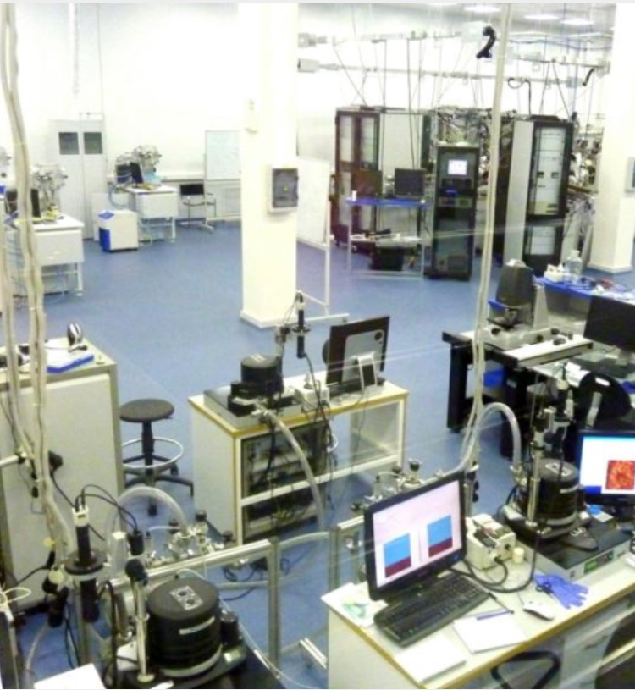
Из Тамбова мы отправимся в Санкт-Петербург. Проехав 1176 км мы попадем в Санкт-Петербургский национально исследовательский академический университет РАН, при котором в 2008 году была создана нанобиотехнологическая лаборатория с целью разработки новых биосовместимых наноматериалов и электронных устройств, предназначенных для изучения и управления биологическими процессами. Тут создается теоретическая база и разрабатываются новые лекарства и диагностические приборы с использованием нанобиотехнологий. Исследуются биосовместимые наноматериалы, лекарственные нанопрепараты и новые физические методы направленного воздействия на основные физиологические и патологические процессы в организме человека (spbau.ru). На эту поездку мы потратим 2 дня.

Slide 9
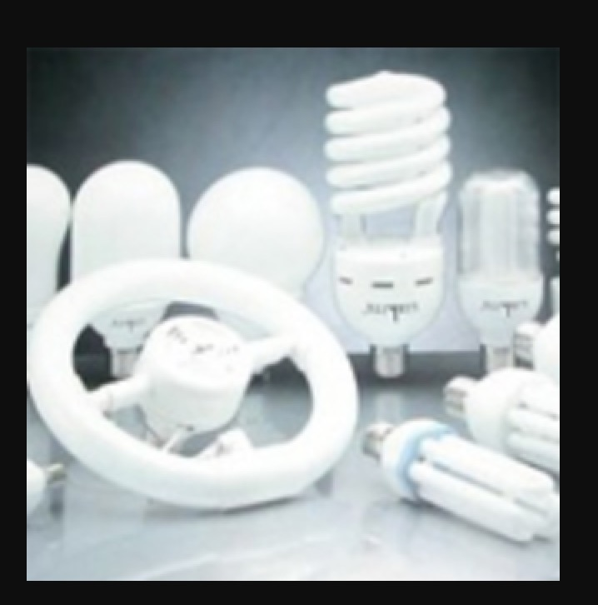
Там же в Санкт-Петербурге мы посещаем завод ОПТОГАН, который занимается энергосберегающими системами освещения. Этот проект был создан под началом РОСНАНО. Целью проекта является создание высокотехнологичного промышленного производства систем освещения нового поколения на основе полупроводниковых чипов нитрида галия. Светодиоды (LED) – это полупроводниковые устройства, излучающие свет при пропускании через них электрического тока. Они не имеют стеклянных колб и нитей накаливания, что обеспечивает высокую механическую прочность и надежность, отсутствие разогрева и высоких напряжений, что гарантирует высокий уровень электро и пожаробезопасности. Сверхминиатюрность и встроенная в светодиод светораспределение позволяет создавать плоские компактные и удобные в установке осветительные приборы (rusnano.com). Мы планируем провести на заводе 1 день.

Slide 10
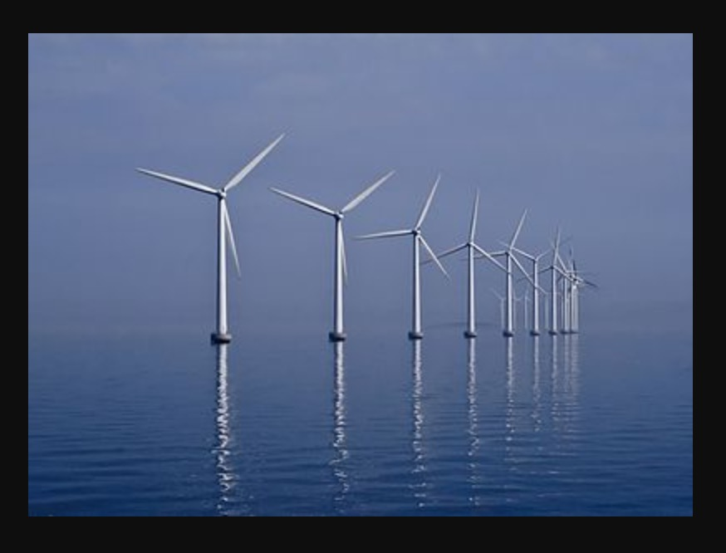
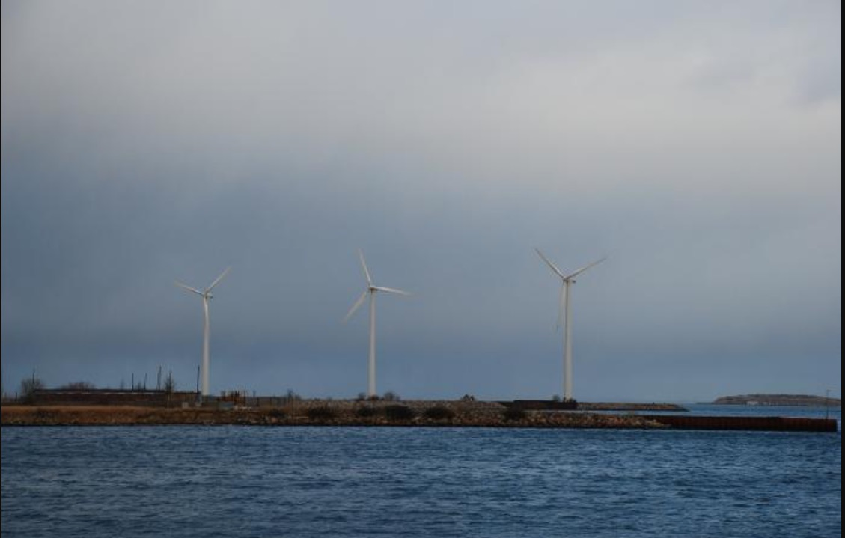
Теперь в рамках нашего путешествия мы полетим в Европу и начнем его со Скандинавии, конкретно с Дании, которая находится в 1514 км от Санкт-Петербурга. В городе Копенгаген мы проведем 2 дня и посетим прибрежную ветровую электростанцию Миддельгрюнден. В Дании ветренно. Дания ищет решение энергетических проблем для будущего, стремится к постоянному снижению стоимости электроэнергии, к экологическому равновесию. И это удается сделать маленькой скандинавской стране с помощью ветровых электростанций. Ветроэнергетическая промышленность развивалась на основе инновационного мышления и опыта, с помощью нанотехнологий в производстве и проектировании ветровых турбин, которые теперь пользуются спросом во всем мире (altenergiya.ru)

Slide 11
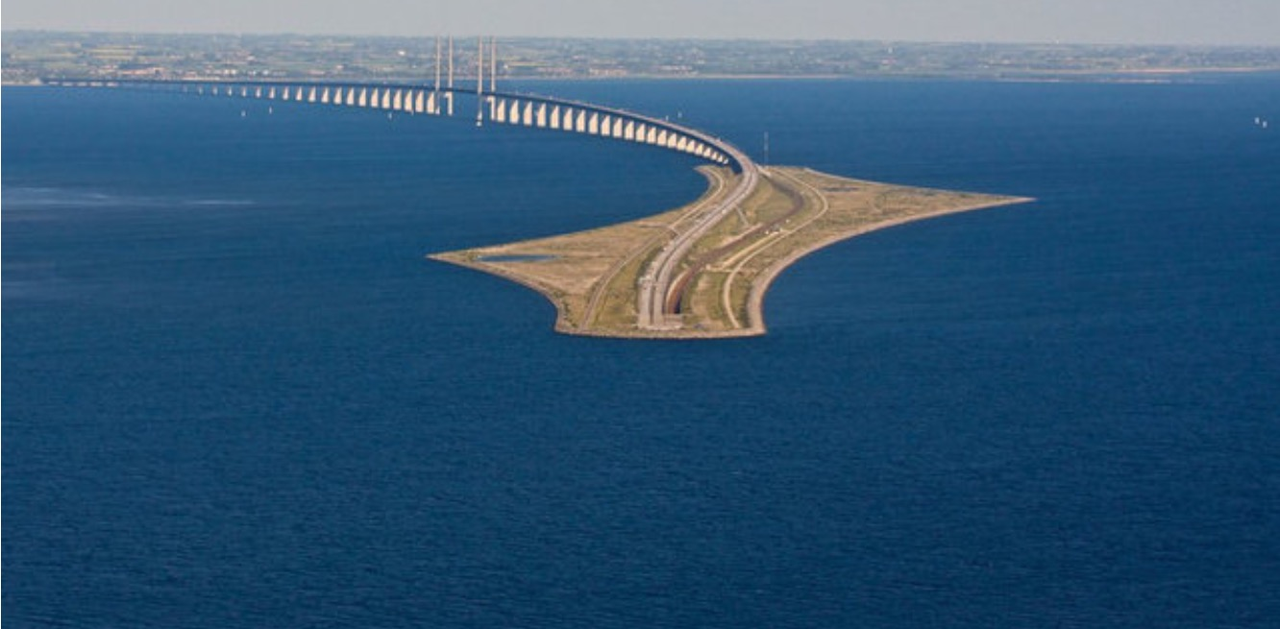
Из Дании мы переедем в Швецию. Мы проедем 656 км и потратим на это путешествие 2 дня. Мы поедем по Эресуннскому мосту длиной 7845 м. Это самый длинный мост, совмещающий автомагистрали и железную дорогу, которая идет сначала по воде, затем под водой. Это чудо инженерной мысли позволяет связать континентальную Европу со всей Скандинавией. Это уникальное сооружение не имеющее аналогов в мире. Теперь из одной страны можно за 20 минут добраться в другую (relax.ru)

Slide 12
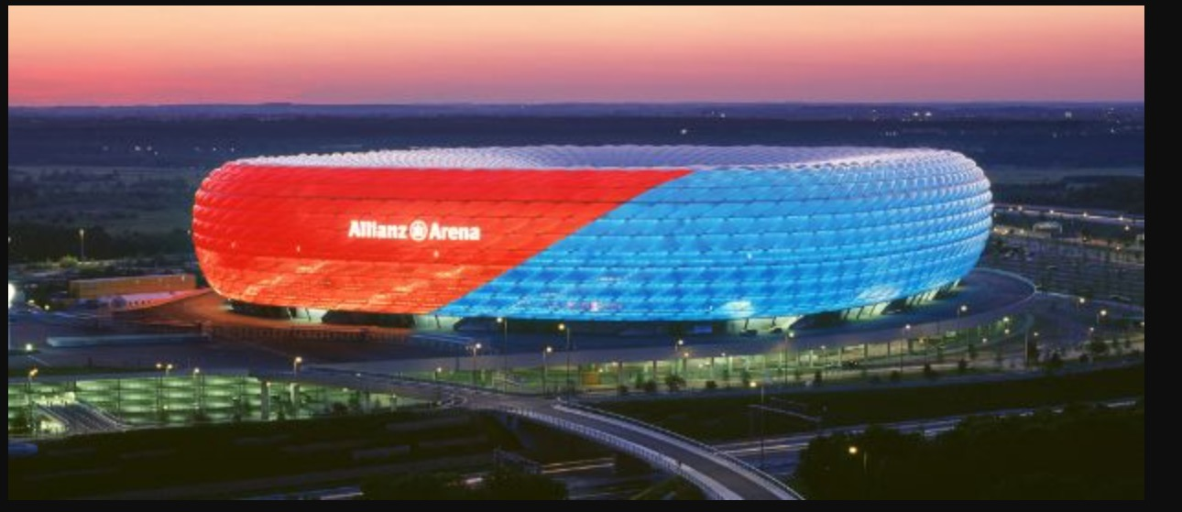
Из Швеции мы переедем в Германию в Мюнхен, проедем 1629 км и посетим стадион Альянс арена. Это гигантская арена для мирового футбола. Мюнхенский стадион – это спокойное серебристо нейтральное строение днем и сияющая арена ночью. Это магия света достигается благодаря просвечивающейся оболочке и ромбовидных подушек, выполненных из пленки ЕТФЕ. Это нанопленка в зависимости от игры проходящей на стадионе меняет освещение под цвета играющих команд. Эта светящаяся поверхность превращает массивную конструкцию из стали и бетона в легкое и прозрачное строение. Эта нанопластиковая оболочка способна выдержать суровые атмосферные условия, трудно воспламеняется и пропускает свет. Чтобы достичь желаемого светового эффекта в каждую воздушную пленочную подушку были встроены разработанные специально для этого проекта нанолампочки, позволяющие получить потрясающую смену цветов. Мы с удовольствием сходим на футбол и потратим на это путешествие 3 дня. Allianz-arena.de and tripadvisor.com

Slide 13
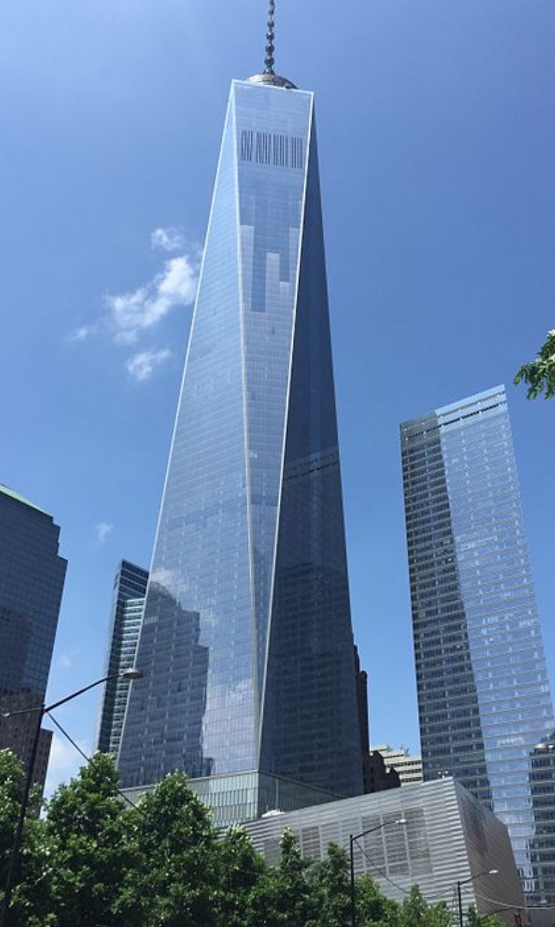
Теперь мы из Мюнхена перелетим в США в Нью-Йорк, проделав путь в 6494 км. На это путешествие мы потратим 2 дня вследствие долгого перелета. В Нью-Йорке мы посетим Всемирный торговый центр – башню Свободы, как прозвали ее американцы, построив ее на месте разрушенных в 2001 году в результате теракта башен-близнецов. Это самое высокое офисное здание в мире. Оно считается инженерным чудом, так как при строительстве этого здания проводились исследования моделирующие попадание самолета в это здание. В результате современных наноразработок здание не должно разрушится полностью, как это произошло с башнями близнецами.

Slide 14
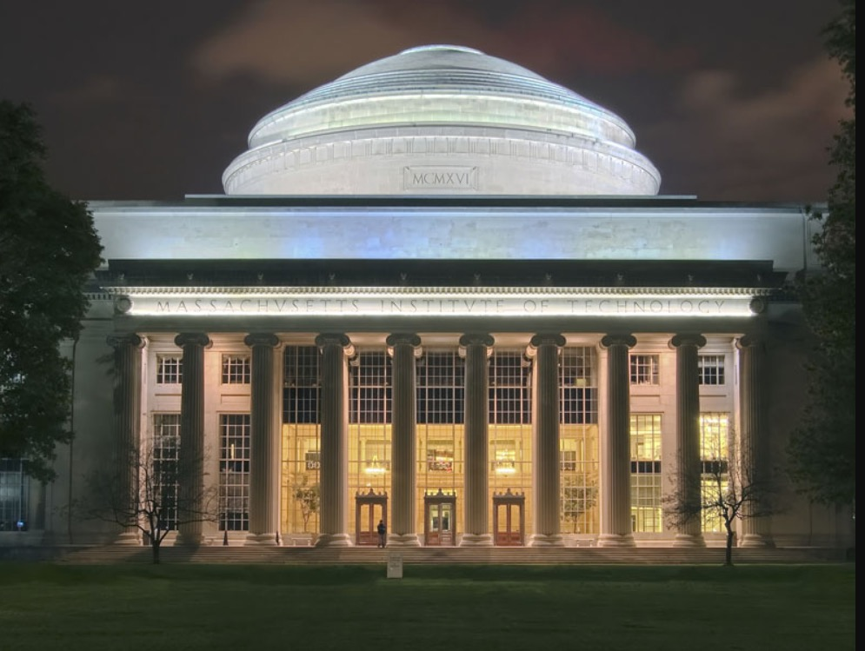
Далее, проехав 304 км мы окажемся в Кембридже в Массачусетском технологическом институте (mit.edu and tripadvisor.com). На этот путь и осмотр у нас уйдет 2 дня. МТИ является признанным лидером естественно-научного и инженерного образования в США и во всем мире в целом. Многие успешные стартап-проекты начинались в стенах этого института. Сейчас на территории этого института строится новый корпус нанотехнологий, который откроется в 2018 году. В нем будут представлены 150 групп ученых, которые создают методы «печати» человеческих органов для пересадки, разрабатывают супергидрофобные покрытия, изучают наножидкости для создания новых средств передвижения или методов очистки воды, нанотехнологии производства лекарств или строительного бетона, снижающего выделение углекислого газа. За этим корпуса института будущее мировой науки.

Slide 15
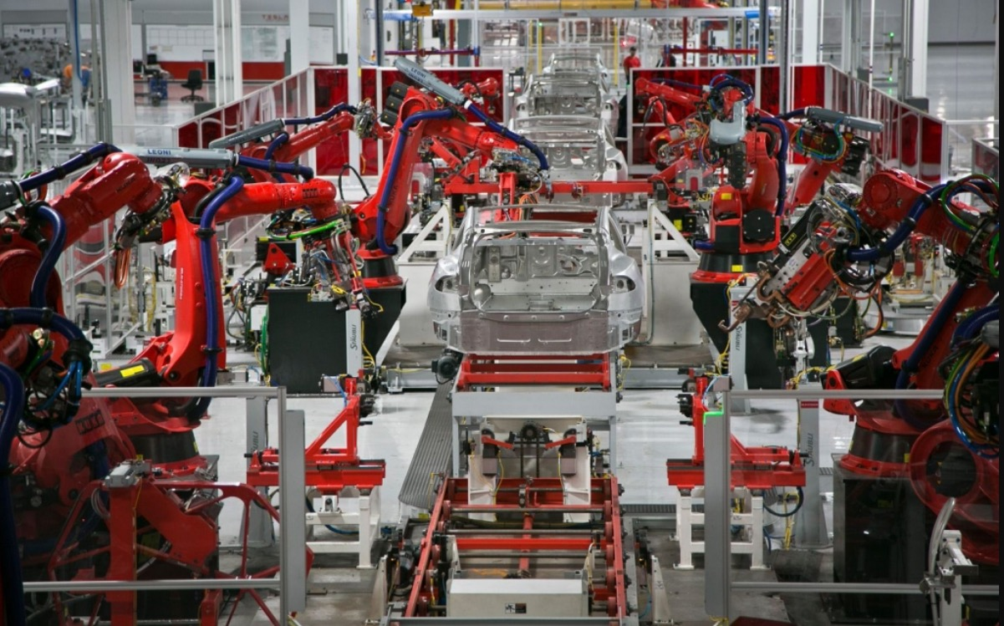
Далее мы из Кембриджа стартуем в Калифорнию в Сан-Франциско и проезжаем 2558 км, оттуда проезжаем 54 км до маленького города Пало-альто на завод Тесла. Это путешествие у нас займет 3 дней. Эта компания кремниевой долины ориентирована на производство электромобилей. За данными автомобилями будущее, так как они не загрязняют воздух, экологически безопасны и не расходуют природные ресурсы. Это модно, так как экономично, долговечно и экологично. Все эти решения пришли в наш мир со стороны новой науки – нанотехнологий ( tesla.com)

Slide 16
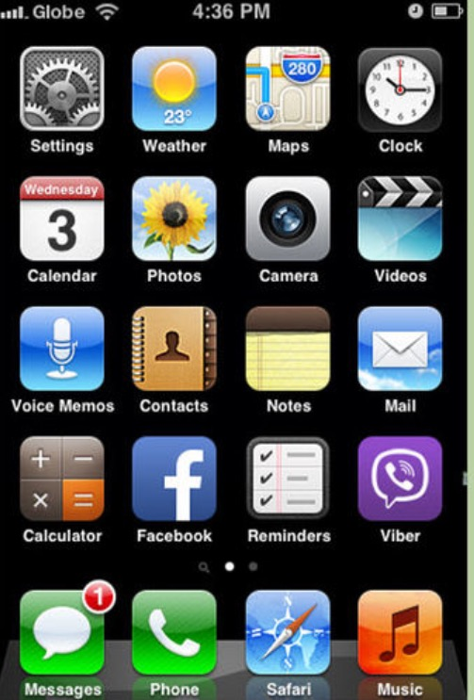
Переезжаем в городок Купертино в 22 км на завод Apple, который выпускает самый популярный в мире iPhone. Это первый смартфон, созданный Стивом Джоббсом, который соединил в себе возможности телефона, музыкального плеера и компьютера. Это флагман всех современных телефонов. Мы потратим на осмотр завода 1 день. Apple.com

Slide 17
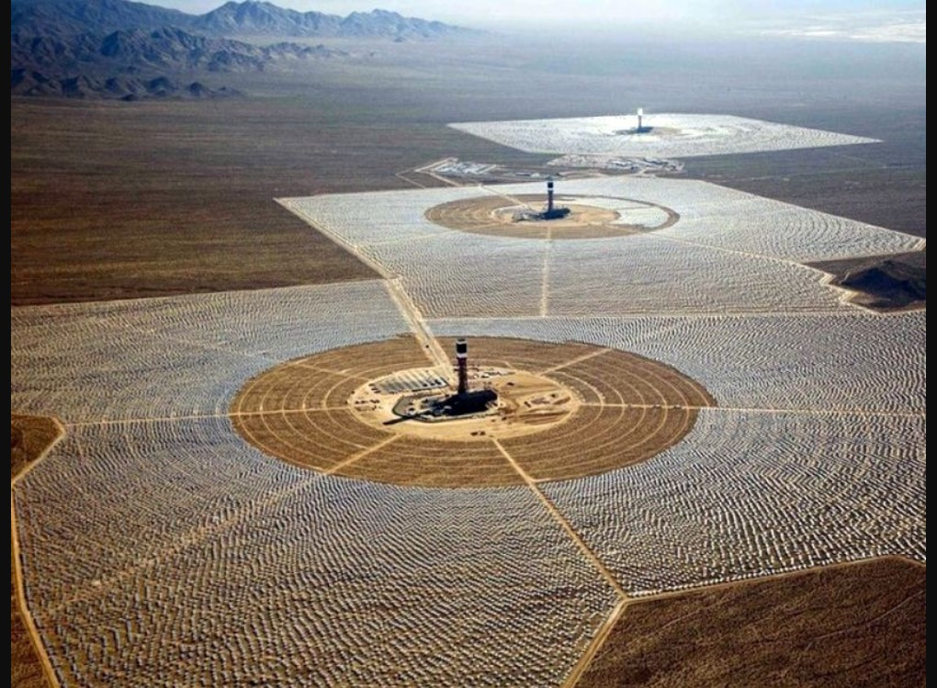
Проехав еще 627 км мы попадаем в пустыню Мохаве недалеко от Лас-Вегаса, где находится самая большая электростанция в мире на солнечных батареях. Ее мощность около 400 мегаватт, этого количества энергии хватит 140000 домов в Калифорнии. 350 000 гигантских зеркал, расположенных на участке площадью 13 кв км отражают солнечный свет, нагревая воду и превращая ее в пар, который, в свою очередь, вращает турбину, вырабатывающую электричество. Это непревзойденный прорыв в области альтернативной энергетики. Livejournal.com and greenplaneta.org Здесь мы проведем 2дня.

Slide 18
Теперь нам предстоит самый длинный перелет в 9478 км обратно из Лас-Вегаса в Москву. На обратном пути после утомительного перелета мы посетим инновационный центр Сколково. На это мероприятие у нас уйдет 2 дня. Сколково – это российская кремниевая долина, строящийся в Москве современный научно-технологический современный комплекс по разработке и коммерциализации новых технологий. В комплексе будут обеспечены особые экономические условия для компаний, работающих в приоритетных отраслях: телекоммуникации и космос, биомедицинские технологии, энергоэффективность, информационные и ядерные технологии. А на стыке всех этих наук стоит наука нанотехнология. skolkovo.ru

Slide 19
Теперь мы отъедем из Москвы на 310 км и попадем в город Рыбинск на завод по производству монолитного твердосплавного инструмента с многослойным наноструктурированным покрытием. Использование уникальных нанотехнологий нанесения покрытия разработаны Курчатовским институтом. Такое покрытие увеличивает износостойкость инструментов в 2-2,5 раза. Благодаря чему затраты предприятия снижаются. Мы потратим на эту экскурсию 1 день. Rusnano.com

Slide 20
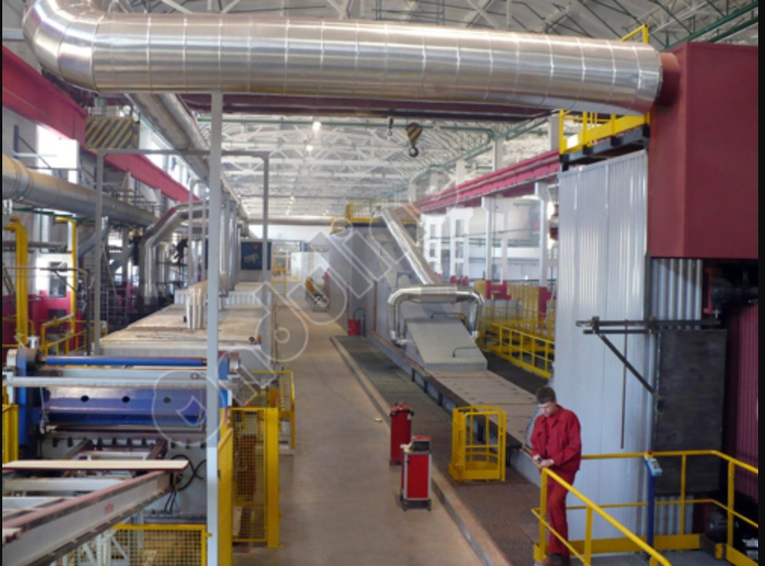
Завершаем мы наше путешествие в Москве на заводе Наноэлектро, проделав обратный путь из Рыбинска в 310 км. Этот завод производит сверхвысокопрочные наноструктурированные провода, обладающие высокой электропроводимостью. В год производится до 50 т проводов/ Эта продукция необходима для промышленности, жд транспорта, авиационной и космической техники, судостроении и электроники – там, где требуются особо прочные провода. Потратим мы на осмотр завода 1 день rusnano.com

Slide 21
Счастливого пути!

